Slide 1
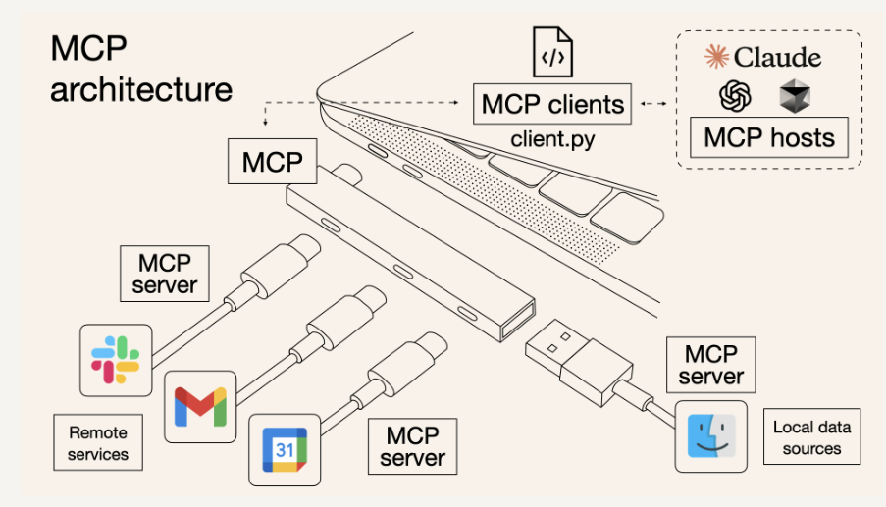

MCP architecture
USB-C Type 같은 표준 규약
Cursor,
Claude Desktop 등
94

Slide 2
MCP 구현 구성 요소
MCP server / MCP client
Resources – AI 모델에게 필요한 정보와 컨텍스트를 제공
Tools – AI 모델이 외부 시스템에서 작업을 수행할 수 있도록 도구 정의
Prompts – AI 모델이 리소스와 도구를 활용하여 응답을 생성할 수 있도록 재사용 가능한 템플릿 제공
95

Slide 3
Resources (리소스)
역할: LLM(대형 언어 모델)에 데이터를 제공하는 인터페이스 → REST API에서의 GET 엔드포인트와 유사
AI 모델에게 필요한 정보와 컨텍스트를 제공 → 읽기 전용(read-only)
중대한 연산이나 부작용(side effect)이 없어야 함
유저 프로필 조회, 제품 목록 불러오기, 데이터베이스에서 값 읽기 등을 정의하는 안전한 조회용 API
96

Slide 4
Tools (툴)
역할: LLM이 행동을 수행하도록 하는 인터페이스 → REST API에서의 POST/PUT/DELETE 엔드포인트와 유사
AI 모델이 외부에서 작업을 수행할 수 있도록 도구 정의
부작용(side effect)이 발생할 수 있음
데이터 생성/수정, 이메일 발송, 결제 처리, 워크플로우 실행 등
97

Slide 5
Prompts (프롬프트)
역할: LLM이 리소스와 툴을 더 잘 활용하도록 돕는 재사용 가능한 템플릿 → 가이드 문구, 매크로, 템플릿 등
자주 쓰이는 질문/명령을 표준화
일관성 있는 요청을 보장
예: “사용자 ID를 입력받아 주문 목록을 조회하는 표준 질문 템플릿” →즉, LLM이 요청할 때 실수를 줄이고, 일관된 결과를 내도록 하는 미리 작성된 대화 가이드입니다.
98

Slide 6
MCP 표준 전송 유형
Stdio (Standard In/Output) 서버와 클라이언트가 동일한 프로세스 내에서 작동하거나 모델을 local에서 실행할 때 사용
SSE (Server-Sent Events)
서버와 클라이언트 간 효율적인 단방향 통신(HTTP 연결)을 통해 간단한 실시간 데이터 업데이트를 구현할 때 사용.
모델의 steaming 출력을 실시간으로 받아야 할 때 사용.
99

Slide 7
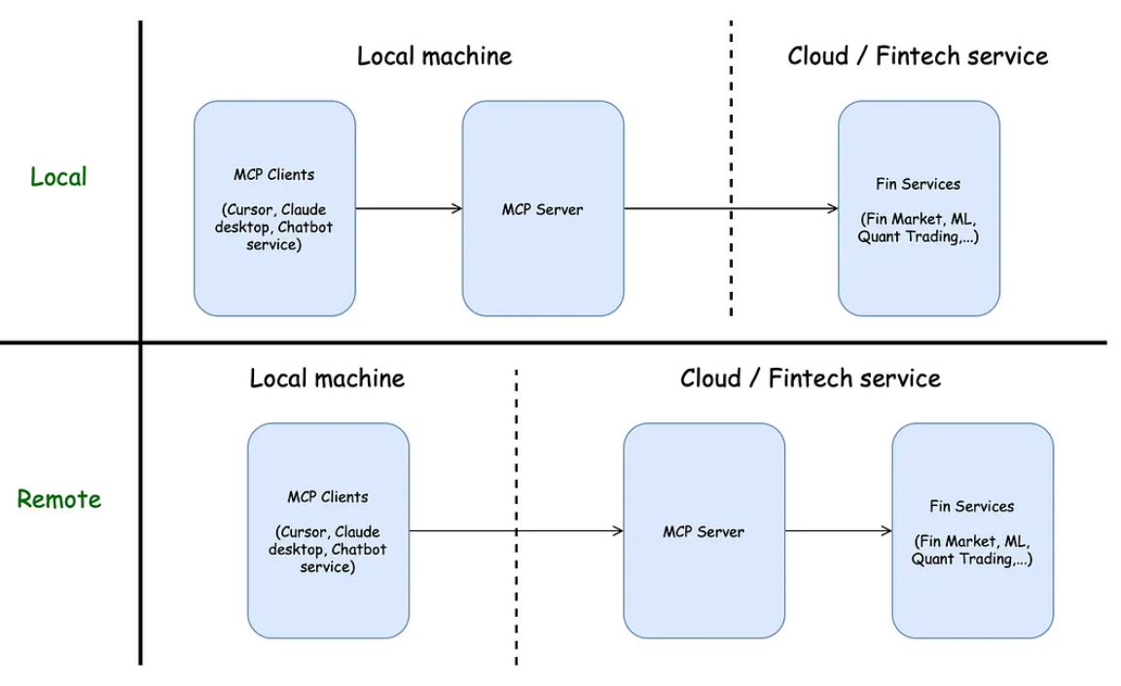
Local/Remote MCP
Stdio (Standard In/Output)
SSE (Server-Sent Events)
100

Slide 8
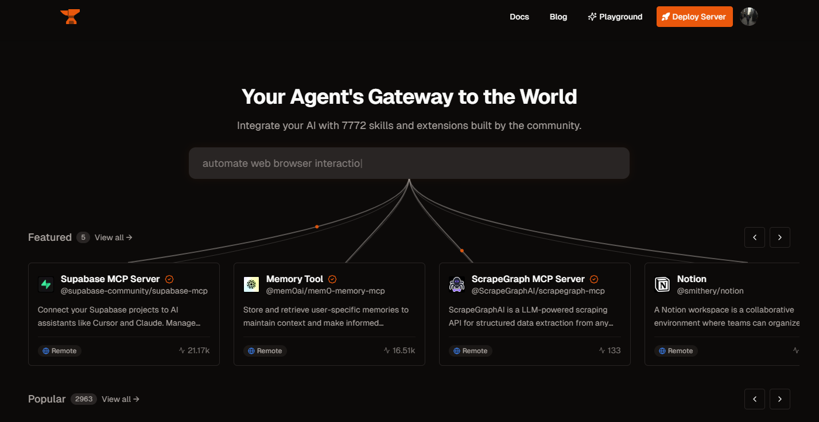
Smithery – MCP Marketplace
101
Notes:
AI 에이전트에 연결할 수 있는 7천 개 이상의 MCP 서버·도구들을 검색·연결할 수 있는 허브 역할

Slide 9
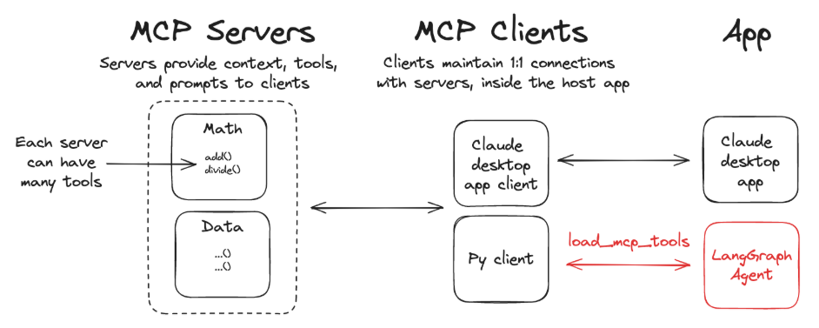
LangChain MCP Adapters
https://github.com/langchain-ai/langchain-mcp-adapters
(1)
(2)
(3)
102

Slide 10
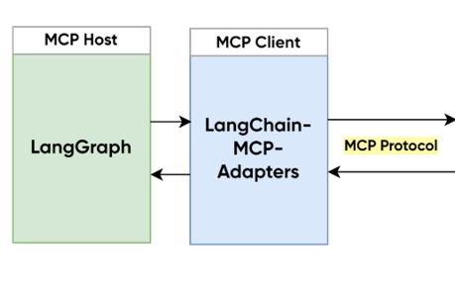
MCP Server
(1)
@asynccontextmanager
lifespan - 서버 시작/종료 시 데이터베이스 연결 관리
@mcp.tool
execute_sql_quer - SQL 쿼리를 실행하고 결과를 반환
get_table_schema - 특정 테이블의 스키마 정보를 반환
list_tables - 데이터베이스의 모든 테이블 목록을 반환
validate_sql_query - SQL 쿼리의 문법을 검증
@mcp.resource
get_database_info - Chinook database 정보
get_table_info – 특정 table 정보
@mcp.prompt
default_prompt - base.AssistantMessage 반환
(3)
(2)
LangGraph 이용
Chatbot 구현
109

Slide 11
MCP 파이썬 SDK
SDK (Software Development Toolkit) – 개발자가 특정 플랫폼용 앱을 개발할 수 있도록 하는 도구 모음
모든 MCP 서버에 연결할 수 있는 MCP 클라이언트를 구축할 수 있음
리소스, 프롬프트 및 도구를 노출하는 MCP 서버를 만들 수 있음
stdio, SSE, Streamable HTTP와 같은 표준 전송을 사용
모든 MCP 프로토콜 메시지 및 수명 주기 이벤트를 처리
104

